Slide 1
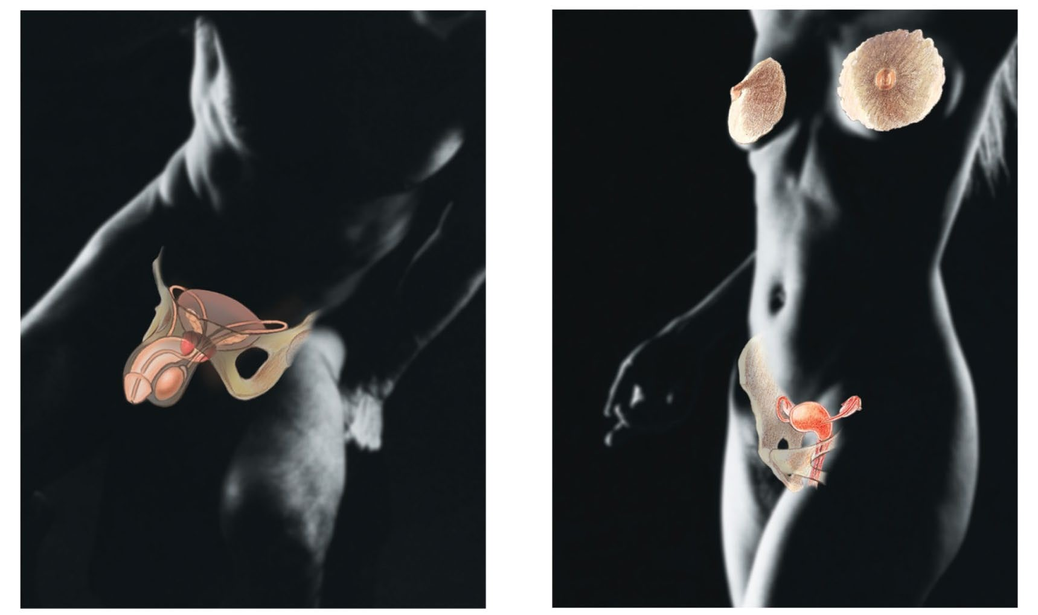
12 ΑΝΑΠΑΡΑΓΩΓΗ - ΑΝΑΠΤΥΞΗ
Ανάπτυξη του εμβρύου- Τοκετός

Slide 2
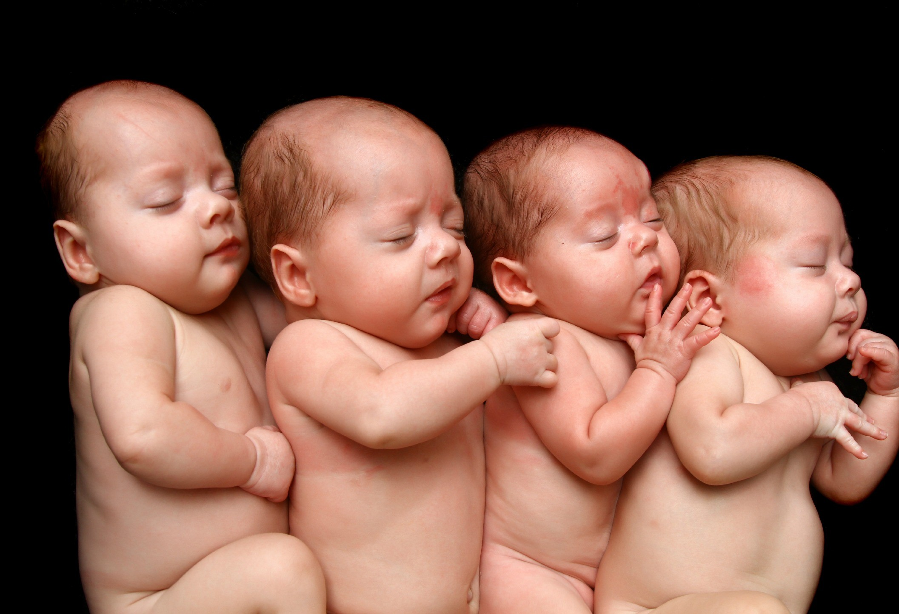
Πολλαπλή κύηση

Slide 3
Πολλαπλή κύηση
Στον άνθρωπο ωριμάζει συνήθως ένα ωάριο κάθε μήνα, εναλλάξ από κάθε ωοθήκη, και γι' αυτά γεννιέται ένα βρέφος ανά τοκετό. Μερικές φορές όμως συμβαίνει να γεννηθούν δίδυμα ή ακόμα τρίδυμα ή τετράδυμα.
Τα δίδυμα μπορεί να είναι:
α. Διζυγωτικά ή διωικά δίδυμα. Δημιουργούνται από τη γονιμοποίηση δύο διαφορετικών ωαρίων. Έτσι προκύπτουν δύο διαφορετικά ζυγωτά, που μοιάζουν όσο συνήθως τα αδέλφια.
β. μονοζυγωτικά ή μονοωικά δίδυμα. Δημιουργούνται από τη γονιμοποίηση ενός μόνο ωαρίου. Αυτά μοιάζουν καταπληκτικά μεταξύ τους και ανήκουν υποχρεωτικά στο ίδιο φύλο.

Slide 4
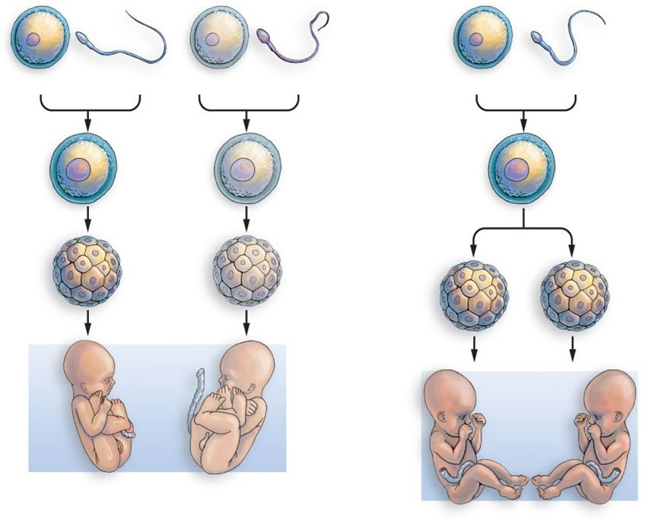
Πολλαπλή κύηση
(α) διζυγωτικά ή διωϊκά δίδυμα
(β) μονοζυγωτικά ή μονοωϊκά δίδυμα
ωάριο ^{Σπερματο-} ωάριο σπερματοζωάριο
ωάριο
σπερματοζωάριο
ζωάριο
Ζυγωτό
Ζυγωτό
Ζυγωτό
Έμβρυο
Έμβρυο
Δύο έμβρυα
μοιάζουν σαν συνηθισμένα αδέλφια
μοιάζουν καταπληκτικά μεταξύ τους και ανήκουν υποχρεωτικά στο ίδιο φύλο

Slide 5
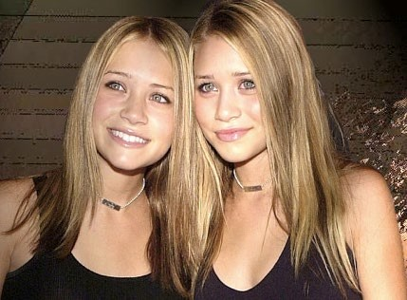
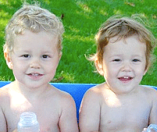
Πολλαπλή κύηση
μονοζυγωτικά ή
μονοωϊκά δίδυμα
μοιάζουν καταπληκτικά μεταξύ τους και ανήκουν υποχρεωτικά στο ίδιο φύλο
διζυγωτικά ή διωϊκά δίδυμα μοιάζουν σαν συνηθισμένα αδέλφια

Slide 6
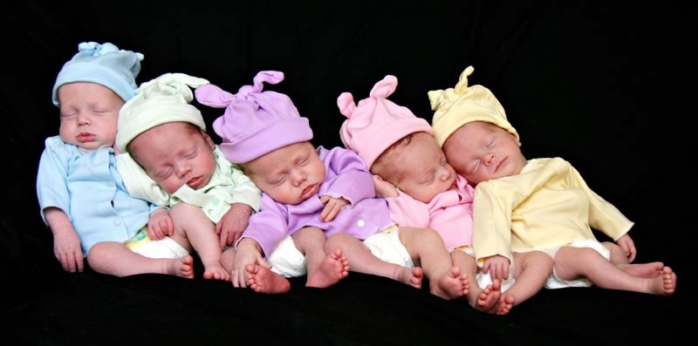
Πολλαπλή κύηση
Σήμερα είναι αυξημένη η πιθανότητα πολλαπλής κυήσης, επειδή σε γυναίκες που δυσκολεύονται να τεκνοποιήσουν χορηγούνται ορμόνες που προκαλούν πολλαπλή ωοθυλακιορρηξία.

Slide 7
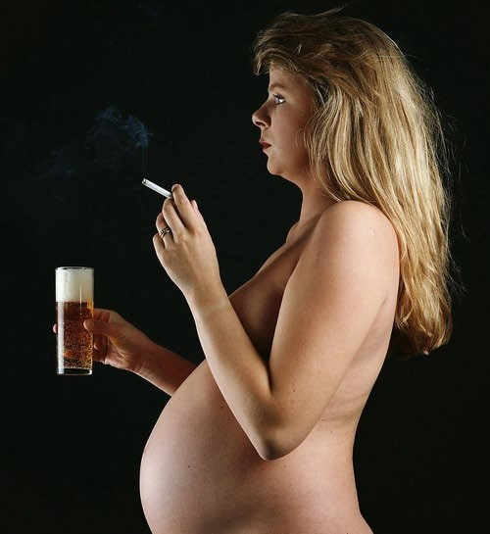
Παράγοντες που επηρεάζουν την υγεία μητέρας και εμβρύου

Slide 8
Παράγοντες που επηρεάζουν την υγεία μητέρας και εμβρύου
Οι παράγοντες που μπορεί να επηρεάσουν τη σωστή ανάπτυξη του εμβρύου είναι:
α. περιβαλλοντικοί, π.χ.
χημικές ουσίες,
παθογόνοι μικροοργανισμοί,
τρόπος ζωής της εγκύου
β. κληρονομικοί

Slide 9
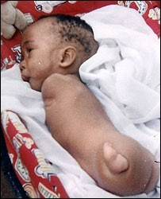
Περιβαλλοντικοί παράγοντες που επηρεάζουν την υγεία του εμβρύου
i. Χημικές ουσίες όπως είναι ορισμένα εντομοκτόνα ή ακόμα και φάρμακα μπορεί να προκαλέσουν ανωμαλίες στο έμβρυο.
Χαρακτηριστικό είναι το παράδειγμα της θαλιδομίδης (ήπιο ηρεμιστικό).
Παιδιά που γεννήθηκαν από μητέρες οι οποίες έπαιρναν αυτό το φάρμακο γεννήθηκαν με σοβαρές παραμορφώσεις των άκρων.
Επίσης Ορισμένα παράγωγα της βιταμίνης Α μπορεί να προκαλέσουν αποβολές ή βλάβες στο έμβρυο.

Slide 10
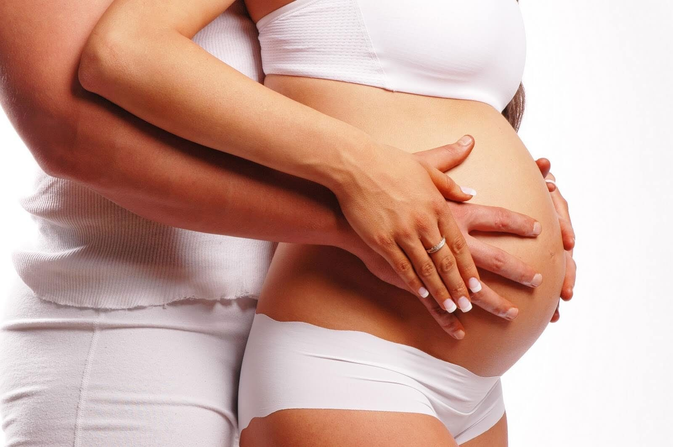
Περιβαλλοντικοί παράγοντες που επηρεάζουν την υγεία του εμβρύου
ii. Iοί. Μπορεί να διαπεράσουν τον πλακούντα και να προσβάλουν το έμβρυο.
Ο ιός της ερυθράς π.χ., ιδιαίτερα κατά τους πρώτους μήνες της κύησης, προκαλεί σοβαρές βλάβες στα σχηματιζόμενα όργανα του εμβρύου.
Αποτέλεσμα μπορεί να είναι το βρέφος όταν γεννηθεί να έχει κώφωση, καταρράκτη κ.ά.

Slide 11
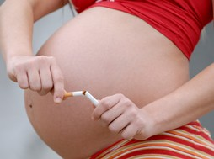

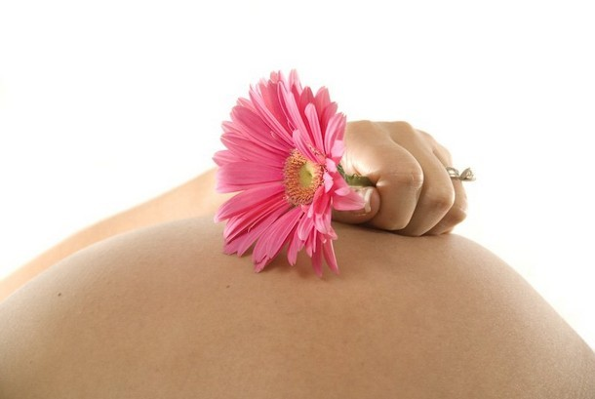
Περιβαλλοντικοί παράγοντες που επηρεάζουν την υγεία του εμβρύου
iii. Τρόπος ζωής της εγκύου. Το έμβρυο μπορεί να βλαφτεί αν η έγκυος
α. εισπνέει καπνό τσιγάρου, διότι έχει ουσίες όπως το CO.
Νεογνά που γεννιούνται από γονείς καπνιστές έχουν συνήθως μειωμένο βάρος και συχνά παρουσιάζουν σπασμούς.
β. υπερκαταναλώνει καφέ ή οινοπνευματώδη ποτά ή κάνει χρήση ναρκωτικών ουσιών.
γ. υποβληθεί σε πολλές ακτινογραφίες, διότι οι ακτίνες-Χ μπορούν να προκαλέσουν μεταλλάξεις.

Slide 12
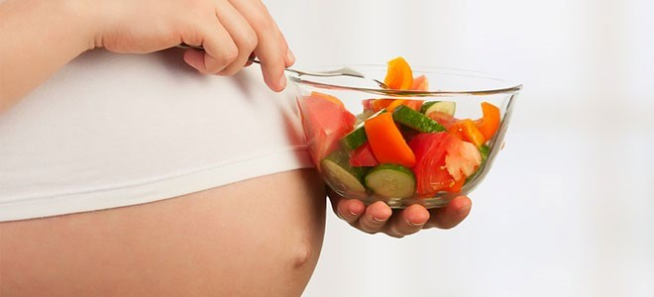
Περιβαλλοντικοί παράγοντες που επηρεάζουν την υγεία του εμβρύου
Η ισορροπημένη διατροφή είναι πολύ σημαντική για την έγκυο και το έμβρυο.
Οι θρεπτικές ουσίες της τροφής συμβάλλουν αφ' ενός στην ανάπτυξη του εμβρύου και αφ' ετέρου βοηθούν τη μητέρα να παραμείνει υγιής.
Σε μερικές εγκύους παρουσιάζονται προβλήματα στα οστά και στα δόντια, γιατί ο οργανισμός τους αντλεί από αυτά τα απαραίτητα άλατα, για να τροφοδοτήσει το έμβρυο.

Slide 13

Κληρονομικοί παράγοντες που επηρεάζουν την υγεία του εμβρύου
Οι μελλοντικοί γονείς είναι σκόπιμο να κάνουν εξετάσεις μήπως είναι φορείς κάποιας κληρονομικής ασθένειας π.χ. μεσογειακή αναιμία, η δρεπανοκυτταρική αναιμία κ.ά
φορέας
φορέας
Ασθενές (25%)

Slide 14
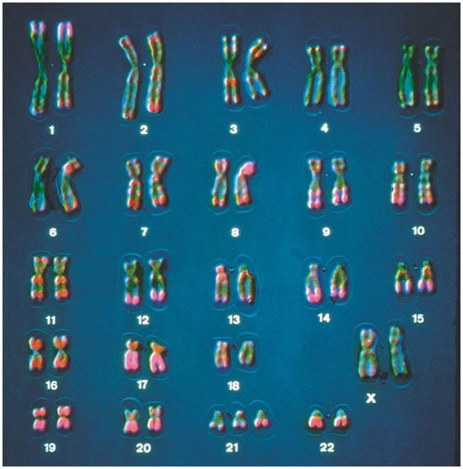
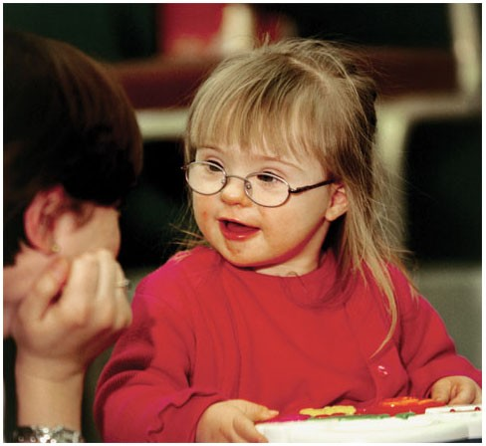
Κληρονομικοί παράγοντες που επηρεάζουν την υγεία του εμβρύου
Η γενετική συμβουλή είναι χρήσιμη, ειδικά αν υπάρχουν στο οικογενειακό περιβάλλον τους ιστορικό κληρονομικών ανωμαλιών ή αν η μητέρα είναι σε σχετικά μεγάλη ηλικία, διότι αυξάνεται η πιθανότητα να γεννηθεί παιδί με σύνδρομο Down.

Slide 15
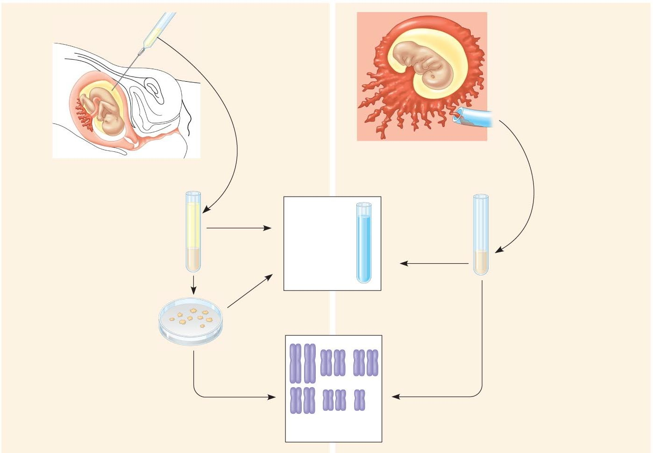
Προγενετικός έλεγχος
Στην περίπτωση που υπάρχει αυξημένη πιθανότητα το έμβρυο να εμφανίσει κάποια γονιδιακή ή χρωμοσωμική ανωμαλία συνιστάται προγενετικός έλεγχος.
Έμβρυο
12-16 εβδομάδων
Λήψη αμνιακού υγρού
Έμβρυο
9-12 εβδομάδων
Φυγοκέντρηση
Ειδικός εύκαμπτος σωλήνας συλλογής χοριακών λαχνών που εισέρχεται από τον κόλπο.
Πλακούντας
Πλακούντας ^{Χοριακές}
λάχνες
Μήτρα Τράχηλος της μήτρας
Υγρό
Βιοχημικές αναλύσεις και ανάλυση DNA
εμβρυϊκά κύτταρα
εμβρυϊκά κύτταρα
(α) αμνιοπαρακέντηση
Καρυότυπος
(β) λήψη χοριακών λαχνών

Slide 16
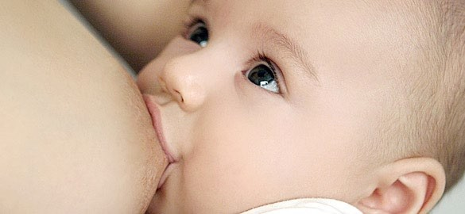
Θηλασμός

Slide 17
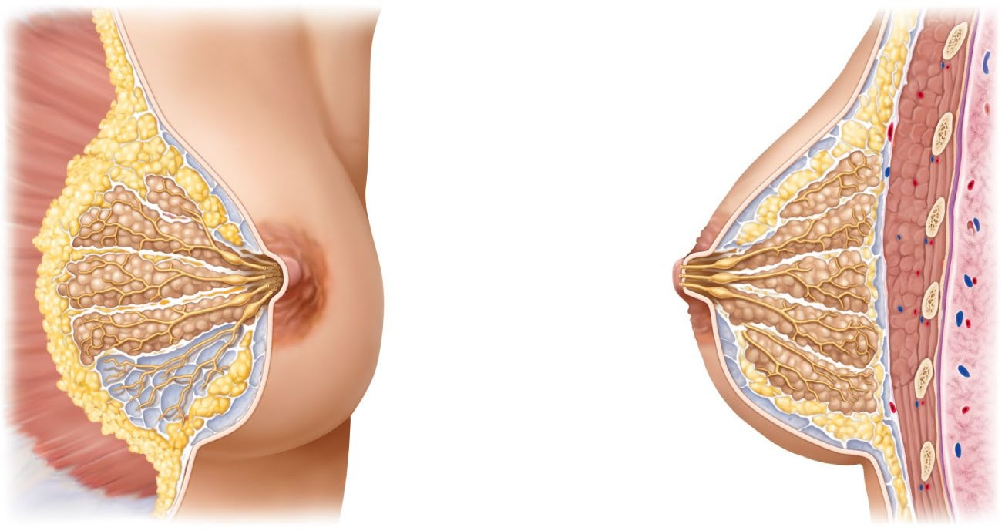
Δομή μαστού
Ο μαστός στις γυναίκες έχει ημισφαιρικό σχήμα.
Περιλαμβάνει το περιμαστικό λίπος και το μαστικό αδένα, ο οποίος αποτελείται από 15-25 λοβούς.
Στο κέντρο του μαστού υπάρχει η θηλή, στην οποία εκβάλλουν οι γαλακτοφόροι πόροι των λοβών και η οποία περιβάλλεται από τη θηλαία άλω.
Περιμαστικό λίπος Λοβό μαστικού αδένα
Θηλαία άλω Θηλή Γαλακτοφόρος
πόρος

Slide 18
Θηλασμός
Τα γεγονότα που κάνουν κατάλληλο το μαστό για θηλασμό είναι:
α. Κατά την εγκυμοσύνη οι λοβοί αυξάνονται σε αριθμό και σε μέγεθος
β. Αμέσως μετά τον τοκετό η υπόφυση παράγει την ορμόνη
προλακτίνη, η οποία ενεργοποιεί την παραγωγή γάλακτος.
γ. Κατά τον θηλασμό οι νευρικές απολήξεις στη θηλαία άλω ερεθίζονται και στέλνουν νευρικά μηνύματα στον υποθάλαμο, ο οποίος διεγείρει την υπόφυση για παραγωγή της ωκυτοκίνης.
δ. Η ωκυτοκίνη φτάνει με το αίμα στους μαστούς και προκαλεί σύσπαση των λοβών και ροή γάλακτος από τους γαλακτοφόρους πόρους στη θηλή και στη συνέχεια στο νεογνό.
Όσο περισσότερο θηλάζει το νεογνό τόσο περισσότερη ωκυτοκίνη εκκρίνεται.

Slide 19

Υγεία του μαστού
Στον μαστό μπορεί να δημιουργηθούν όγκοι, καλοήθεις ή κακοήθεις.
Έτσι κάθε γυναίκα είναι σκόπιμο να κάνει αυτοεξετάση των μαστών της και αν είναι σε ηλικία άνω των σαράντα ετών, να κάνει περιοδικά μαστογραφία.
β. τεστ Παπανικολάου για έλεγχο της μήτρας.

Slide 20
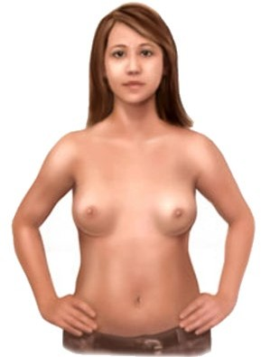
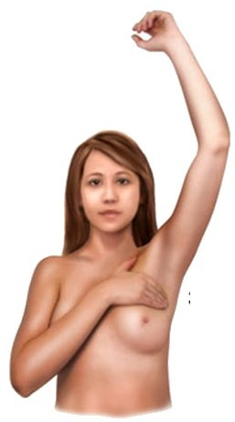
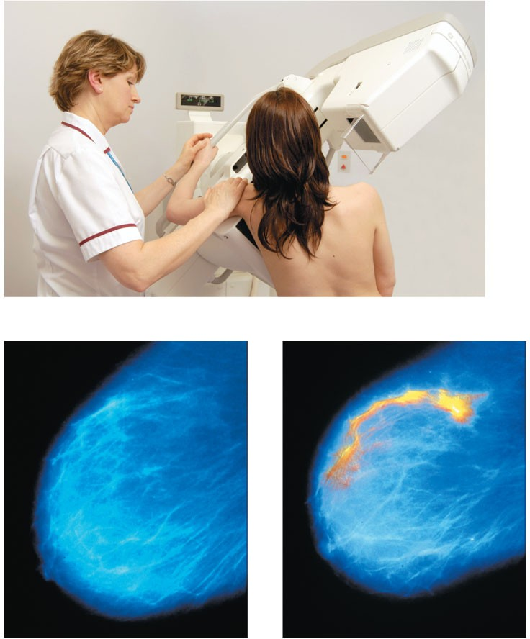
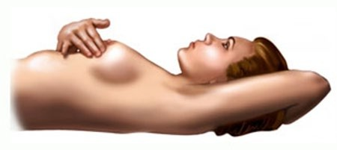
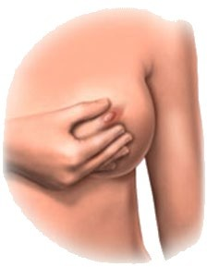
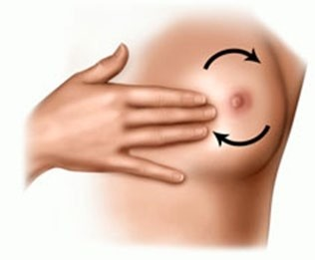
Υγεία του μαστού
Αυτοεξετάση των μαστών
Μαστογραφία
Κακοήθεια
Φυσιολογικός μαστός
Μαστός με όγκο

Slide 21

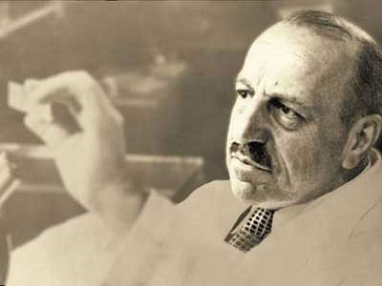
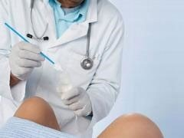
Τεστ Παπανικολάου
Επίσης κάθε γυναίκα είναι σκόπιμο να κάνει τεστ Παπανικολάου για έλεγχο της μήτρας.
Ο γιατρός, με τη βοήθεια ενός κολποδιαστολέα (πλαστικό εξάρτημα μιας χρήσης αποστειρωμένο, που διαστέλλει τα τοιχώματα του κόλποy), θα πάρει μια λεπτή πλαστική ή ξύλινη σπάτουλα και μια μικροσκοπική βούρτσα και θα σκουπίσει ήπια μερικά από τα κύτταρα του τραχήλου. Αυτά τα κύτταρα τοποθετούνται σε μια μικρή γυάλινη επιφάνεια ή σε ένα μπουκαλάκι με υγρό και στέλνονται στο εργαστήριο. Ο κυτταρολόγος εξετάζει το δείγμα των κυττάρων κάτω από ένα μικροσκόπιο που βλέπει εάν τα κύτταρα είναι φυσιολογικά ή υπάρχει δυσπλασία.

Slide 22
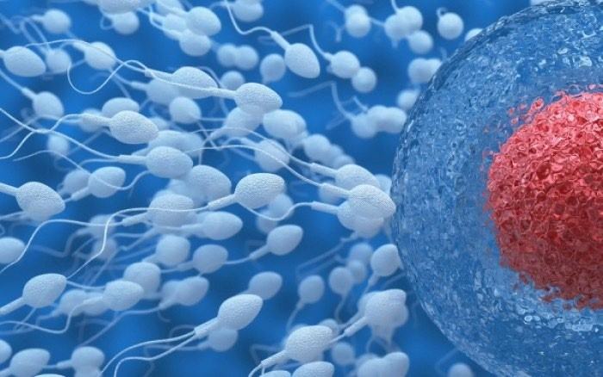
Στειρότητα

Slide 23
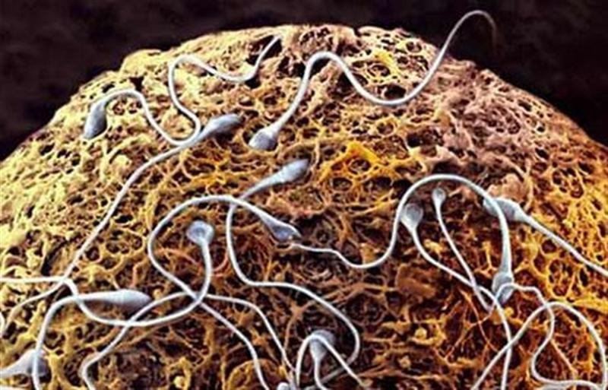
Στειρότητα
Πολλά ζευγάρια δεν μπορούν να τεκνοποιήσουν.
Η αδυναμία σύλληψης μπορεί να οφείλεται σε προβλήματα που αφορούν είτε τον άντρα είτε την γυναίκα.

Slide 24
Στειρότητα
Η αντρική στειρότητα οφείλεται κυρίως
σε ανεπαρκή παραγωγή σπερματοζωαρίων ή
στην παραγωγή μεγάλου ποσοστού ανώμαλων σπερματοζωαρίων.
Στα αίτια περιλαμβάνονται
οι ακτινοβολίες,
η υψηλή θερμοκρασία στην περιοχή των όρχεων,
χημικές ενώσεις και
διάφορες ασθένειες. Αν, για παράδειγμα, ένας έφηβος περάσει παρωτίτιδα, υπάρχει μεγάλη πιθανότητα να μειωθεί η ικανότητά του να παράγει φυσιολογικά σπερματοζωάρια.

Slide 25
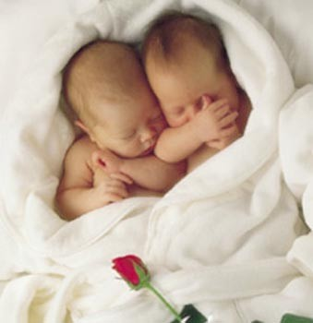
Στειρότητα
Η γυναικεία στειρότητα οφείλεται κυρίως
στην ανεπάρκεια παραγωγής ωαρίων ή / και
στην απόφραξη των σαλπίγγων.
Μερικές φορές τα αίτια της στειρότητας μπορούν να αντιμετωπιστούν χειρουργικά ή φαρμακευτικά. Σήμερα υπάρχει η δυνατότητα χορήγησης ορμονών με σκοπό την πρόκληση πολλαπλής ωοθυλακιορρηξίας, με πιθανή συνέπεια την πολλαπλή κύηση.

Slide 26
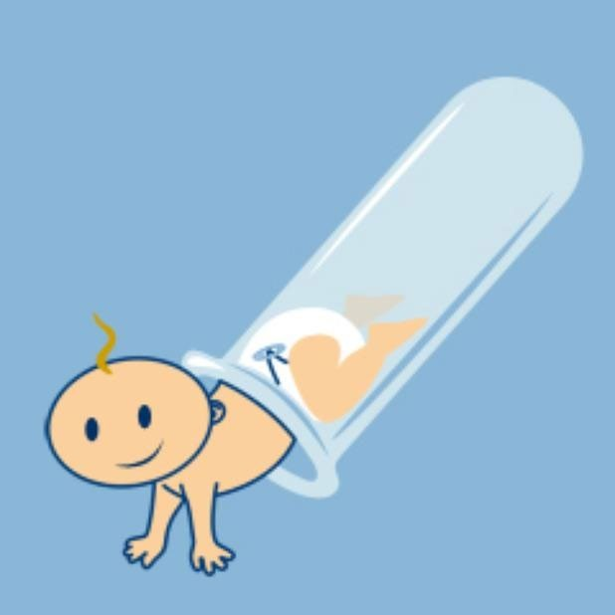
Στειρότητα
Τα ζευγάρια έχουν επίσης τη δυνατότητα να επιλέξουν κάποιο είδος τεχνητής γονιμοποίησης.
Στην εξωσωματική γονιμοποίηση διεγείρονται ορμονικά οι ωοθήκες για να παράγουν πολλά ωάρια. Τα ωάρια αυτά αφαιρούνται και στη συνέχεια γονιμοποιούνται σε δοκιμαστικό σωλήνα. Το γονιμοποιημένο ωάριο τοποθετείται τελικά στη μήτρα όπου η κύηση θα συνεχισθεί φυσιολογικά (παιδιά του σωλήνα).

Slide 27
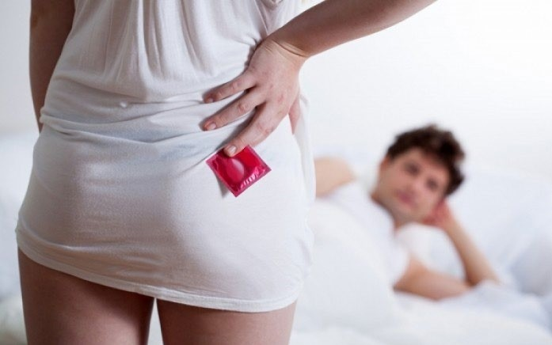
Έλεγχος γεννήσεων - Οικογενειακός προγραμματισμός

Slide 28

Έλεγχος γεννήσεων - Οικογενειακός προγραμματισμός
Για τα ζευγάρια που για διάφορους λόγους δεν επιθυμούν να τεκνοποιήσουν υπάρχουν μέθοδοι αντισύλληψης.
Αυτές διακρίνονται σε α. φυσικές,
β. μηχανικές, γ. ορμονικές, δ. χημικές και
ε. Χειρουργικές.

Slide 29
Μέθοδοι αντισύλληψης - Φυσικές μέθοδοι
Διακεκομμένη συνουσία. Είναι η πιο απλή αλλά και αναξιόπιστη μέθοδος, γιατί μερικές σταγόνες σπέρματος μπορεί να διαφύγουν και πριν την εκσπερμάτωση.
Ημερολογιακή μέθοδος. Βασίζεται στην εκδήλωση της ωοθυλακιορρηξίας μια φορά κάθε μήνα και στις λίγες μέρες που ζουν οι γαμέτες.
Αν μία γυναίκα έχει σταθερό κύκλο 28 ημερών, τότε γόνιμες είναι οι μέρες από τη 10ης έως και τη 17η. Και αυτή η μέθοδος δεν είναι και τόσο αξιόπιστη γιατί οι μέρες της ωοθυλακιορρηξίας παρουσιάζουν διακυμάνσεις από μήνα σε μήνα.

Slide 30
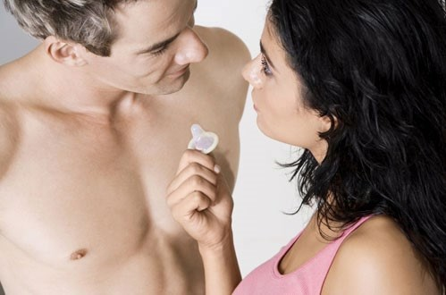
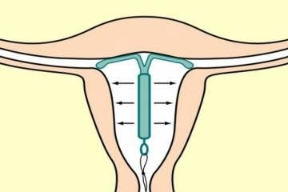
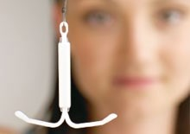
Μέθοδοι αντισύλληψης - Μηχανικές μέθοδοι
το διάφραγμα, το αυχενικό κάλυμμα,το προφυλακτικό (αντρικό και γυναικείο). Και οι τρείς εμποδίζουν την είσοδο σπερματοζωαρίων στον κόλπο
Ενδομήτριες συσκευές (spiral). που είναι μικρές και εύκαμπτες, αποτρέπουν την εμφύτευση στη μήτρα ενός γονιμοποιημένου ωαρίου. Οι ενδομήτριες συσκευές ενδέχεται να προκαλέσουν φλεγμονή των σαλπίγγων και δε συνιστώνται σε νεαρές γυναίκες.
Εκτός από το προφυλακτικό, όλες οι άλλες πρέπει να τοποθετούνται από γυναικολόγο.

Slide 31

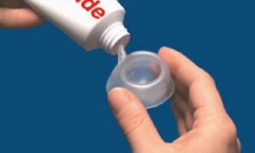
Μέθοδοι αντισύλληψης - Χημικές μέθοδοι
Πρόκειται για διάφορα σπερματοκτόνα, με τη μορφή κρέμας, αφρού ή ζελέ που εισάγονται στον κόλπο πριν από τη συνουσία.
Συνήθως συνδυάζονται με κάποια μηχανική μέθοδο.

Slide 32
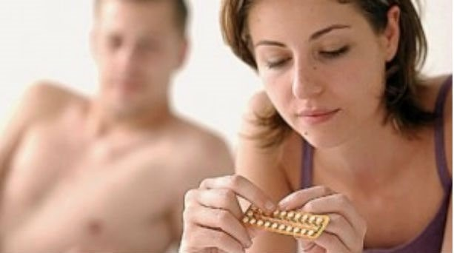
Μέθοδοι αντισύλληψης - Ορμονικές μέθοδοι
Πρόκειται για τα αντισυλληπτικά χάπια που περιέχουν συνθετικές ορμόνες (οιστρογόνα ή / και προγεστερόνη) και διακόπτουν την ωοθυλακιορρηξία ή αποτρέπουν την εμφύτευση του ζυγωτού.
Τα αντισυλληπτικά χάπια πρέπει να λαμβάνονται με την καθοδήγηση ιατρού.
Ίσως σχετίζονται με καρδιοαγγειακά προβλήματα, καρκίνο κ.α.

Slide 33

Σεξουαλικά μεταδιδόμενα ή αφροδίσια νοσήματα
Σεξουαλικά μεταδιδόμενα ή αφροδίσια νοσήματα, ονομάζονται όσα μπορεί να μεταδίδονται μετη σεξουαλική επαφή
Τα συμπτώματα τους περιλαμβάνουν:
πόνο ή ερεθισμό στη γενετική περιοχή (π.χ. κόλπος ή πέος)
τσούξιμο κατά την ούρηση
διόγκωση αδένων
μη φυσιολογικά εκκρίματα από τον κόλπο ή από το πέος
πληγές, φουσκάλες στη γεννητική περιοχή ή στο στόμα

Slide 34

Σεξουαλικά μεταδιδόμενα ή αφροδίσια νοσήματα
Η άμεση αντιμετώπιση με τη συμβουλή γιατρού περιορίζει την πιθανότητα σοβαρής βλάβης των αναπαραγωγικών οργάνων και ενδεχόμενο επιπλοκών με σοβαρές επιπτώσεις στην υγεία του ατόμου.

Slide 35
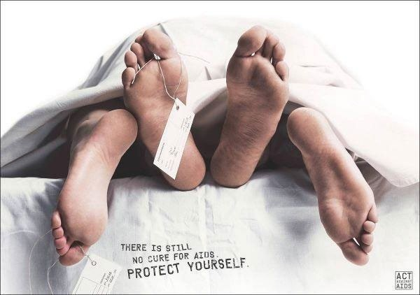
Σεξουαλικά μεταδιδόμενα ή αφροδίσια νοσήματα
Υπάρχει επίσης κίνδυνος να μεταδοθεί η ασθένεια από τον ένα ερωτικό σύντροφο στον άλλο ακόμα και στους απογόνους. Γι' αυτό όποιος πάσχει από ένα αφροδίσιο νόσημα επιβάλλεται να ενημερώσει αμέσως τους ερωτικούς συντρόφους του.

Slide 36

Σεξουαλικά μεταδιδόμενα ή αφροδίσια νοσήματα
Εκτός από το θανατηφόρο AIDS όλα τα άλλα αφροδίσια νοσήματα αντιμετωπίζονται σχετικά εύκολα στα αρχικά τους στάδια.
Η μη έγκαιρη αντιμετώπισή τους ενδέχεται να προκαλέσει σοβαρές επιπλοκές.

Slide 37

Σεξουαλικά μεταδιδόμενα ή αφροδίσια νοσήματα
Η αποχή και η πιστή μονογαμική σχέση προσφέρουν λύσεις
ενάντια στα αφροδίσια νοσήματα και ειδικότερα στο AIDS.

Slide 38

Σεξουαλικά μεταδιδόμενα ή αφροδίσια νοσήματα
Όσοι όμως επιμένουν να έχουν πολλούς ερωτικούς συντρόφους, θα πρέπει απαραίτητα να χρησιμοποιούν προφυλακτικό. Αυτό αφ' ενός δρα ως αντισυλληπτικό μέσο, εφ' ετέρου μειώνει σημαντικά την πιθανότητα μετάδοσης των αφροδίσιων νοσημάτων.

